Slide 1

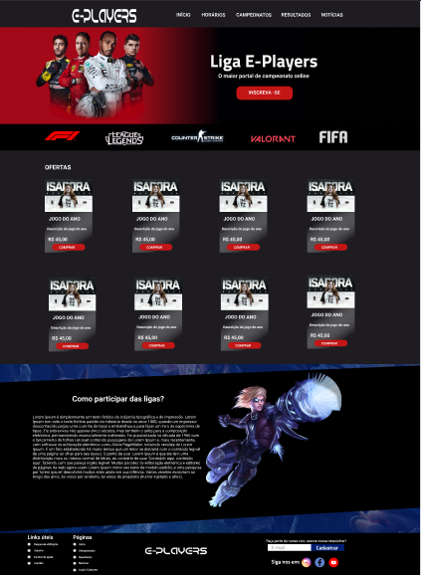




Um site interativo de fácil mobilidade e clareza para acesso aos produtos do mundo dos games

Slide 2
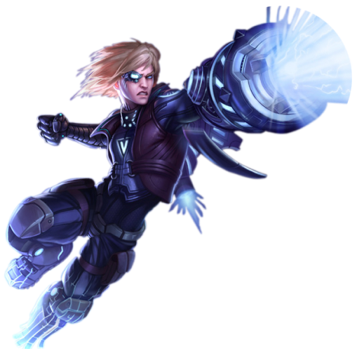
Vamos falar de um protótipo de um site de games com variedades de produtos e preços
É importante que o programador seja sensível e sendo assim extraindo o melhor para o seu cliente em design de forma criativa e inovadora

Slide 3
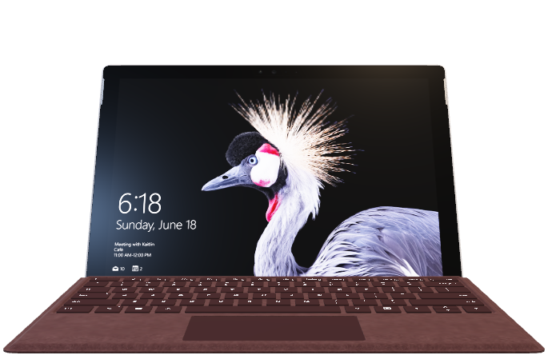
A interatividade e inovação são o diferencial.......

Slide 4

Neste projeto vamos demostrar que a importância da responsividade nos layouts são determinantes....
Vamos demostrar o protótipo em três fases: Desktop, mobile e Tablet

Slide 5

Uma das maiores vantagens de um design responsivo é que ele é feito para diferentes resoluções e não para diferentes dispositivos. Ou seja, não importa qual a resolução da tela do dispositivo que o seu visitante estará utilizando, o layout irá se adaptar.
Mas nestes casos abaixo, o cliente solicitou
As versões em dispositivos diferentes e respectivamente as suas resoluções.

Slide 6
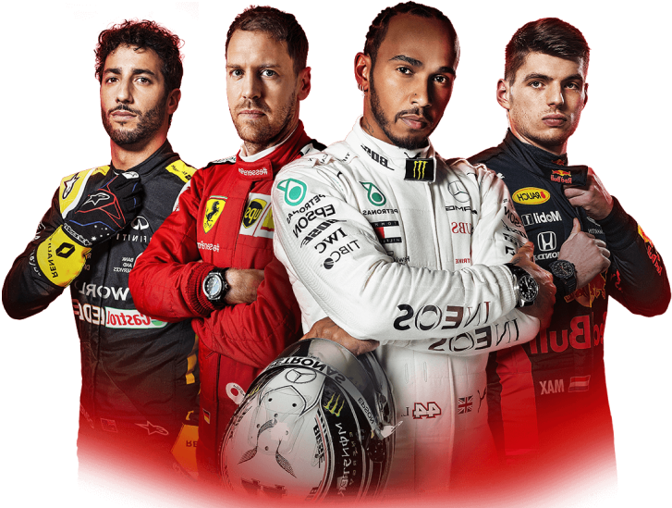
Mas antes de iniciar......
Vamos demostrar uma estrutura de forma bem intuitiva e com as informações adequadas extraídas com um esboço de desenvolvimento mostrando passo a passo de forma simplificada com baixa complexidade do layout do site.

Slide 7
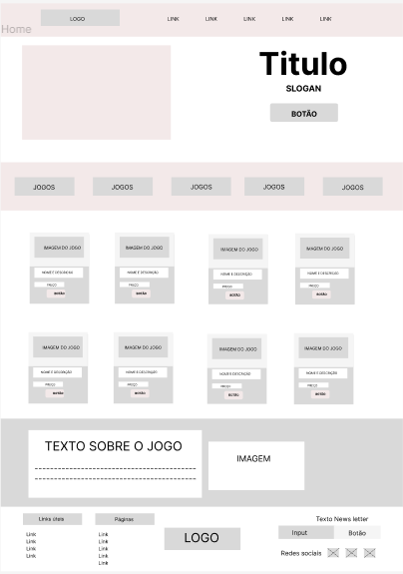
Ao lado esta a demonstração da versão de forma simplificada do layout do Desenvolvimento Rafe.

Slide 8
Agora vamos direto ao ponto.
Projeto interativo mostrando acessibilidade aos produtos, preços, opções diversificadas, com guia de instrução sobre os jogos e opções de links de acesso para comunicação com o público alvo.
Nesta versão o foco e a evidencia é o estilo arrojado e bem atrativo com muito design e criatividade que o seu cliente procura.
Versão: Desktop

Slide 9
Falamos da versão desktop.
Agora vamos falar da versão mobile.........

Slide 10
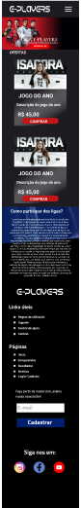

Versão compacta ao seu layout e bem objetiva.
Nesta a ênfase esta no conteúdo da mensagem proposta e o design fica com um estilo mais compactado por se tratar de uma visualização a celular.
Versão: Mobile

Slide 11
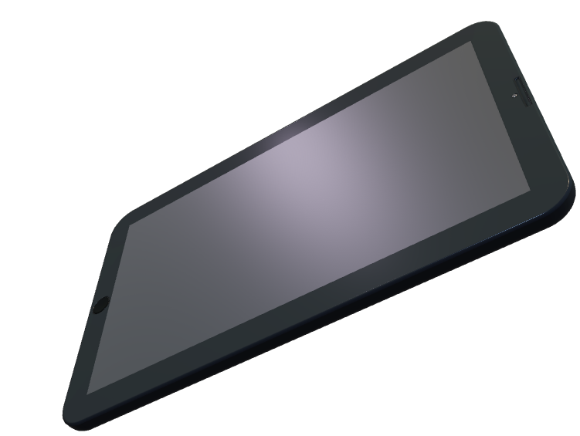
E vamos ao último layout

Slide 12
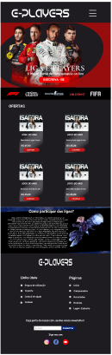
Versão arrojada e moderna, onde o layout e o conteúdo ficam mais balanceados, pois se permite usar mais dos espaços na resolução, sendo assim compactado mais nem tanto como mobile
Versão: Tablet

Slide 13

E fim...........

